Slide 1









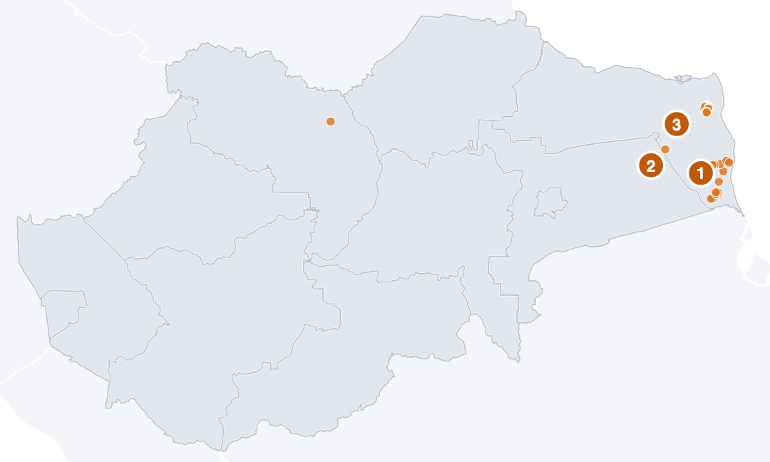














Sebaran Titik Panas dan Kebakaran di Jambi per 25 Oktober
CUT OFF DATA
25 Okt 2026, 06.00 WIB
DATA SATELIT
PERLU PERHATIAN
9
124 ha
99 ha
4
PM2.5 166
titik panas 25 Okt
luas terbakar 25 Okt
belum padam 25 Okt
kompleks api siaga
sangat tidak sehat, Tanjab Timur, prakiraan 25 Okt
Titik panas 24 jam s.d. cut off; angka = 3 kecamatan teratas
KAB/KOTA
TITIK*
LUAS (HA)*
BELUM PADAM*
CLUSTER 7 HARI
Kejadian dan status
7
1
Tanjab Timur
8
124
99
63
2
Tebo
1
0
0
21
TN Berbak, Tanjab Timur
belum padam
3
Sarolangun
0
0
0
28
119 ha terbakar 25 Okt
belum padam 96 ha
4
Muaro Jambi
0
0
0
26
Tahura OKH, Muaro Jambi
pantau
0 ha terbakar 25 Okt
belum padam 0 ha
5
Batanghari
0
0
0
19
Kompleks K0037, Berbak
siaga
6
Merangin
0
0
0
13
1.309 ha kompleks
51 titik 24 jam
7
Tanjab Barat
0
0
0
11
Tanjung Jabung Timur
pantau
Kota Jambi
0
0
0
5
8 titik 25 Okt
63 cluster
8
Tebo
pantau
9
Bungo
0
0
0
4
1 titik 25 Okt
21 cluster
10
Kerinci
0
0
0
3
Personel lapangan Jambi
berjalan
Jambi
9
124
99
193
5.984 personel
4 Daops, 12 regu
1
Sadu, Tanjab Timur 43 titik
2
Kumpeh, Muaro Jambi 14 titik
3
Berbak, Tanjab Timur 5 titik
Karhutla 2026
kumulatif
193 CLUSTER 19–25 OKT
Prioritas 0
Siaga 4
Patroli 66
Rutin 123
*25 Okt 2026, s.d. 06.00 WIB
38.764 ha terbakar
1 Jan–24 Okt
TREN TITIK PANAS
843
▼95% 25 Okt s.d. 06.00 dibanding 24 Okt
345
383
587
82
87
199
9
18
19
20
21
22
23
24
25 Okt, sementara
▼76%
▲6%
▲869%
▼55%
▲53%
▼66%
▼95%
*Data berdasarkan Geographic Information System (GIS) dengan satelit NASA (FIRMS: VIIRS dan MODIS). Angka 25 Okt sementara, data s.d. 06.00 WIB. Personel: rekap BNPB harian 24 Okt; PM2.5: CAMS (perkiraan, belum divalidasi).
Badan Nasional Penanggulangan Bencana | Copyright 2026
1

Slide 2













Sebaran Titik Panas dan Kebakaran di Kab. Tanjung Jabung Timur per 25 Oktober
CUT OFF DATA
25 Okt 2026, 06.00 WIB
DATA SATELIT
PERLU PERHATIAN
8
124 ha
99 ha
96 ha
8
titik panas 25 Okt
luas terbakar 25 Okt
belum padam 25 Okt
belum padam di kawasan konservasi, 25 Okt
titik di kawasan konservasi, 25 Okt
Tren Harian
Titik Panas per Kecamatan
1.029
Titik panas
1
Sadu
kawasan
966
358
2
Berbak
kawasan
60
150
54
168
182
81
3
Nipah Panjang
3
28
8
18
19
20
21
22
23
24
25 Okt, sementara
▼81%
▲93%
▲563%
▼53%
▲8%
▼55%
▼90%
Luas terbakar (ha)
576
496
SEBARAN TITIK 18–25 OKT
418
971 titik (94%) di kawasan konservasi
58 titik (6%) di luar
57
124
200
133
124
18
19
20
21
22
23
24
25 Okt, sementara
Situasi lapangan
3
▼86%
▲118%
▲365%
▼65%
▲148%
▼73%
▼7%
Belum padam (ha)
Kompleks K0037 Taman Nasional, Kec. Berbak
siaga
280
356
1.309 ha kompleks
gambut
kanal ±2,9 km
53
34
177
129
99
Akses darat ke titik api
kendala
25
jalan utama ±5 km
tiba ±5,3 jam dari Suato Lama, Kec. Salam Babaris
18
19
20
21
22
23
24
25 Okt, sementara
Udara Tanjung Jabung Timur
pantau
▼53%
▲36%
▲724%
▼37%
▲101%
▼64%
▼23%
PM2.5 166 µg/m³
sangat tidak sehat
prakiraan CAMS 25 Okt
*Data berdasarkan Geographic Information System (GIS) dengan satelit NASA (FIRMS: VIIRS dan MODIS). Angka 25 Okt sementara, data s.d. 06.00 WIB. Kawasan konservasi = TN Berbak dan Tahura Orang Kayo Hitam; akses dan jarak air: lapisan jalan dan kanal aplikasi.
Badan Nasional Penanggulangan Bencana | Copyright 2026
2

Slide 3

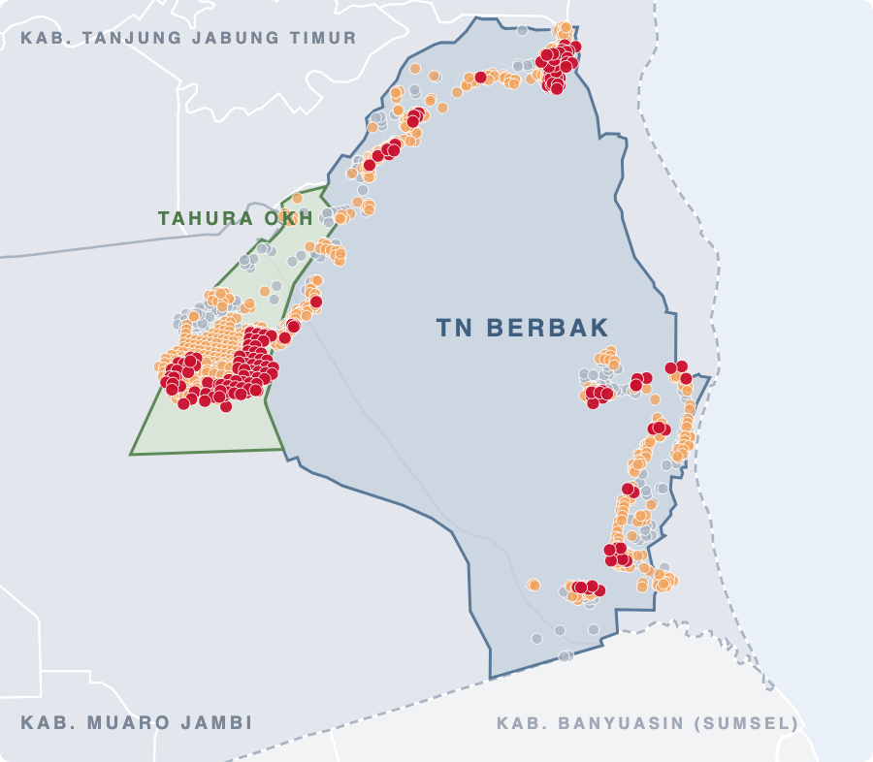





Sebaran Titik Panas dan Kebakaran di Kawasan Berbak per 25 Oktober
CUT OFF DATA
25 Okt 2026, 06.00 WIB
DATA SATELIT
PERLU PERHATIAN
8
119 ha
96 ha
Sadu
titik panas 25 Okt
luas terbakar 25 Okt
belum padam 25 Okt
8 titik 25 Okt s.d. 06.00; belum padam kawasan 96 ha; 4 kompleks siaga/prioritas di kawasan
Sebaran Titik Panas
Titik panas harian per kecamatan
Kronologi dan unsur
Kumpeh
Sadu
18 Okt
titik di dalam kawasan
titik di dalam kawasan
api teramati
Berbak, K0037
397
307
329
21 Okt
168
puncak 736 titik
Kumpeh
122
149
98
127
147
75
28
37
18
0
21
8
24 Okt
18
510 ha terbakar
belum padam 422 ha
19
20
21
22
23
24
25
18
19
20
21
22
23
24
25
Berbak
Seluruh kawasan
25 Okt s.d. 06.00
titik di dalam kawasan
belum padam (ha)
8 titik
belum padam 96 ha
18
16
907
UNSUR TERKAIT (8)
10
7
466
422
Balai TN Berbak dan Sembilang
Daops Muara Bulian
3
5
129
335
0
0
106
110
96
Perusahaan
MPA
18
19
20
21
22
23
24
25
18
19
20
21
22
23
24
25
TNI
BPBD
ALUR API
Polri
Manggala Agni
Berbak 18
Kumpeh 21–23
Sadu 21–23
18–20 Okt
21–23 Okt
24–25 Okt, terbaru
*Data berdasarkan Geographic Information System (GIS) dengan satelit NASA (FIRMS: VIIRS dan MODIS). Kawasan Berbak = TN Berbak dan Tahura Orang Kayo Hitam; unsur: pengelola kawasan dan rekap BNPB harian Jambi.
Badan Nasional Penanggulangan Bencana | Copyright 2026
3

Slide 4














Kebutuhan pemadaman Kawasan Berbak: 96 ha belum padam 25 Okt, kanal terdekat ±2,9 km dari kompleks terbesar
KONDISI LAPANGAN
KENDALA
Kering
Angin
Gambut
PM2.5 166
Jalan utama jauh dari titik api
DC 519, gambut sangat kering
6,4 km/jam, Berbak
89% titik 25 Okt di gambut
sangat tidak sehat, Tanjab Timur, prakiraan 25 Okt
4 dari 5 kompleks
jalan ±5 km di K0037
Kebutuhan sarpras pemadaman
7
Sarana dan personel Jambi
KEBUTUHAN
PERKIRAAN (TENGAH)
RENTANG
5.984
4
POMPA DAN AIR
3 butir
1
Pompa pemadam
72 unit, 2 per regu gambut ditambah cadangan
23–244
personel, rekap BNPB 24 Okt
Daops Manggala Agni, 12 regu
2
Titik sumur bor
32 titik, 1 titik per 4 ha bara gambut
7–82
3
Air pembasahan bara
24 juta L untuk 120 ha bara
4,3 juta L–120 juta L
690
2.327
SELANG
1 butir
4
Selang penyalur
21,6 km, 300 m per pompa
4,6–122 km
Masyarakat Peduli Api
personel perusahaan
PERSONEL
3 butir
5
Regu garis api
13 regu kerja untuk mengurung front
8–25
705
0
6
Regu mop-up bara
18 regu kerja, padam tuntas gambut
4–69
TNI dan Polri
heli water bombing, rekap 24 Okt
7
Total personel
743 orang (45 regu dengan rotasi dan dukungan)
221–3.243
DASAR: model operasi aplikasi untuk 5 kompleks api di kawasan, target api terkurung 3 hari; rentang = skenario optimis–pesimis.
RENCANA TINDAK LANJUT (USULAN)
Sumur bor di Berbak
Regu mop-up gambut
Akses ke titik api
Lindungi warga dari asap
Buat 18 titik bor di kompleks K0037 (Taman Nasional); kanal terdekat ±2,9 km
Siapkan 18 regu bara untuk 120 ha bara gambut di kawasan, target 3 hari
Jalur darat dari Suato Lama, Kec. Salam Babaris, tiba ±5,3 jam; jalan utama ±5 km
Prakiraan PM2.5 Tanjab Timur 25 Okt 166 µg/m³ (sangat tidak sehat); siapkan masker dan posko kesehatan
*Data berdasarkan Geographic Information System (GIS) dengan satelit NASA (FIRMS: VIIRS dan MODIS). Kebutuhan dan RTL: perkiraan model operasi aplikasi (koefisien terbuka), bukan perintah operasi; personel: rekap BNPB harian 24 Okt.
Badan Nasional Penanggulangan Bencana | Copyright 2026
4

